Slide 1


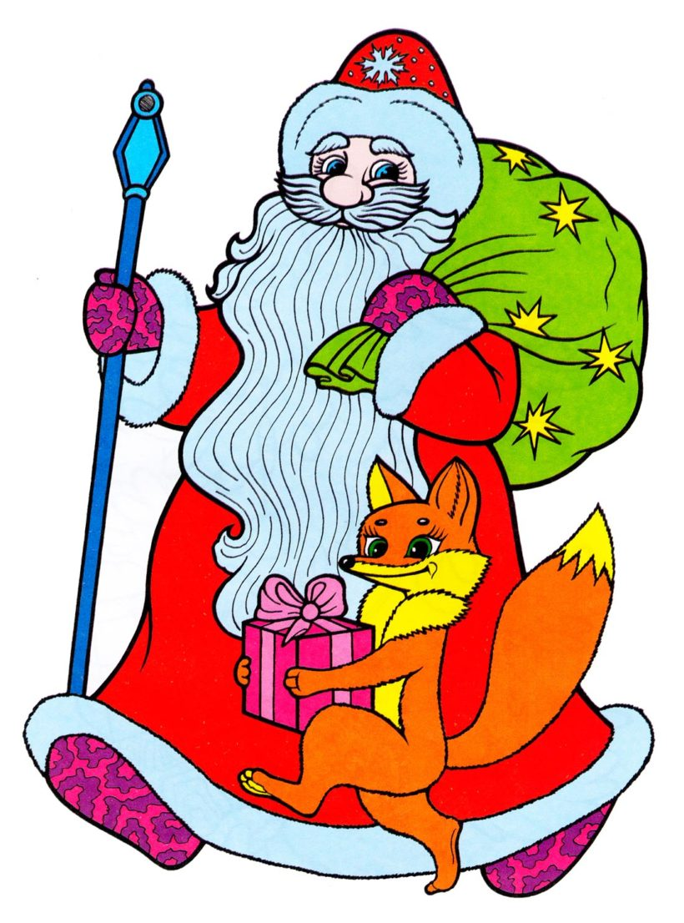


Школьный Калейдоскоп
Ежемесячное издание
декабрь 2020
МБОУ «СОШ №24» №4
С Новым годом!
Этот год был трудный, было множество проблем, провалов, неудач. Так пусть в Новом году будет больше побед. Пусть он будет наполнен радостью, улыбками и смехом. Желаем каждому, чтобы любое желание воплотилось в жизнь, чтобы все поставленные цели были достигнуты. Самое главное, пусть каждый из нас будет в новом году счастлив. Ведь счастье, как раз, включает в себя и здоровье, и любовь, и успех. Будьте счастливы!
Елок, сладостей, игрушек,
Серпантина и хлопушек,
Дружный школьный хоровод
Пожелаем в Новый год!
Каникул вам ярких,
Чудесных подарков,
И пусть никогда Дед Мороз
Не кусает вас за нос!
Есть идея!
Третий Фестиваль проводится с декабря 2020 по январь 2021 года:
- I этап – подготовительный – до декабря 2020 года;
- II этап – приём работ участников Фестиваля – до 24 января 2021 года. Фестиваль приурочен к празднованию Дня российского студенчества.
- III этап- подведение итогов и рассылка наградных материалов до 10.02.2021
Участники до 20 января направляют в адрес оргкомитета
( эл. почта moy-shkola24@mail.ru или ruzilya.bikmukhametova@mail.ru) заявку участника Фестиваля по образцу (приложение на сайте школы)
.
1

Slide 2
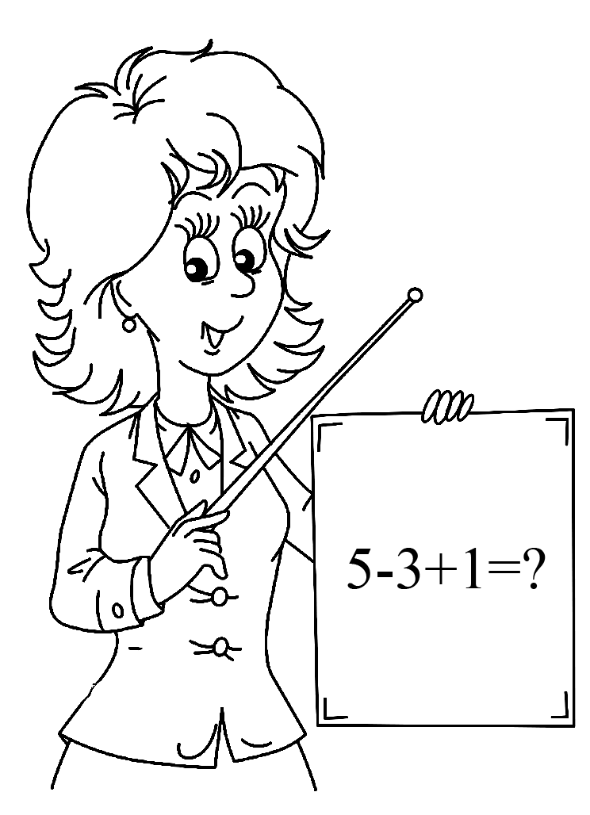





.
Педагогический дебют – 2020
10.12.2020 в МБОУ «СОШ №24» прошли открытые уроки в рамках муниципального конкурса «Педагогический дебют – 2020».
В конкурсе участвовали:
1. Учитель истории – Ситдикова Э.Х.
2. Учитель немецкого языка – Шайхутдинова А.А.
3. Учитель начальных классов – Султанова И.И.
4. Учитель начальных классов – Малыхина А.С.
Учителя показали уроки на высоком методическом уровне. Было очень интересно..
По итогам муниципального конкурса «Педагогический дебют» жюри объявило победителей. Учительница начальных классов нашей школы Ангелина Сергеевна Малыхина заняла третье место. От всей души поздравляем Ангелину Сергеевну! Желаем творческих успехов и дальнейших побед!
.
Астрологический прогноз
2021 год Быка официально начнется 12 февраля 2021 года и продлится до 30 января 2022 года. Сила духа, лидерские качества, решительный и настойчивый характер, трудолюбие, упрямство, уверенность, спокойствие – главные черты Быка. Бык и все рожденные в год этого животного консервативны, последовательны, надежны и постоянны в своих принципах, и вместе с тем эгоистичны, упрямы, могут предъявлять завышенные требования к людям и держаться за устаревшие предрассудки. Год благоприятен для работы, развития, обучения, зарабатывания денег, закладывания материального фундамента будущего, например, инвестирования, начала бизнеса, строительства или покупки дома. Год Быка подходит для заключения брака, семья будет крепкой, будет присутствовать объединяющий момент совместных целей, совестной работы для достижения достатка, благополучия, обустройства семейного гнезда. Влияние стихии Белого Металла делает Быка более свободным и открытым в проявлении чувств, активным и готовым к новому. Белый Металлический Бык полон решимости, его воля непоколебима, он не прогибается под трудностями, он непобедим. Энергия года открывает широкие возможности для успеха.
2

Slide 3



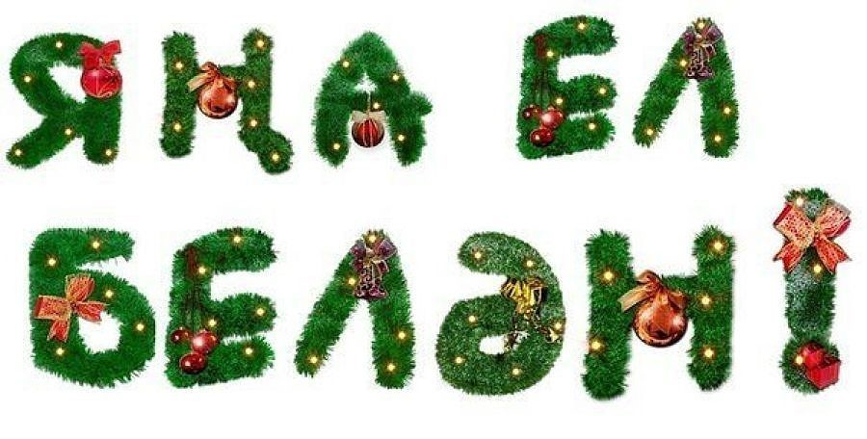





Якынлашып килүче Яңа еллар белән!
Күрегез бу чыршыны!
Чыршының да чып-чыны
Нинди төз, матур,биек-
Тора түшәмгә тиеп.
Кунак булып яшел чыршы
Килгән безгә.
Ул ямь өстәп тора
Безнең бүлмәбезгә.
Көтеп тора безнең биеп
Җырлаганны,
Тирәсендә әйлән-бәйлән
Уйнаганны.
Бусагада – яңа ел. Без бәхет һәм үкенеч, шатлык һәм югалту булган узган елны искә төшерәбез. Һәрберебезнең алар үзенеке һәм без аларны истә тотачакбыз. Яңа елда шатлыклы очрашулар, бәхетле елмаюлар, куанычлы мизгелләр күп булсын!
Рөстәм Миңнеханов 2021 елны Туган телләр һәм халыклар бердәмлеге елы дип игълан итте.
Киләсе ел Туган телләр һәм халыклар бердәмлеге елы булачак. Бу хакта Татарстан Президенты Рөстәм Миңнеханов республиканың эчке һәм тышкы хәле турында Дәүләт Советына еллык Юлламасында хәбәр итте.
«Без милли телләр һәм мәдәниятләр үсеше өчен шартлар тудырырга тиеш. Рус, чуваш, удмурт, мордва, марилар һәм башкалар. Бу мәсьәләгә зур игътибар биреп, киләсе елны Туган телләр һәм халыклар бердәмлеге елы дип игълан итәргә тәкъдим итәм», — диде Президент.
(Татарстан, Россия, дөнья яңалыклары татарча - "Татар-информ" мәгълүмат агентлыгы (tatar-inform.tatar))
Әтисе улына:
– Улым, син үсеп җиттең инде, кем булырга уйлыйсың?
– Әти, мин Кыш бабай булырмын ахры!
– Нишләп? !
– Чөнки ул Яңа елга кадәр бер атна һәм Яңа елдан соң бер атна гына эшли.
География укытучысы табибка килә.
– Кай җирегез авырта? – дип сорый тегесе.
– Аягым.
– Кайсы төштән?
– Балтырдан төньяк-көнчыгышка таба...
3

Slide 4


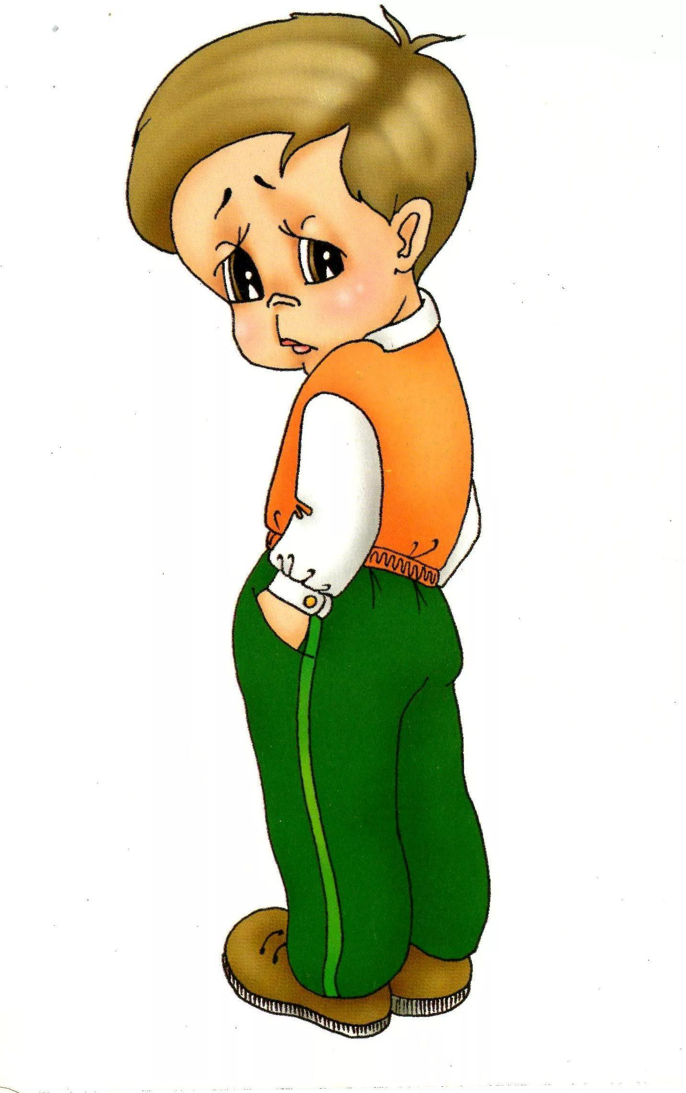
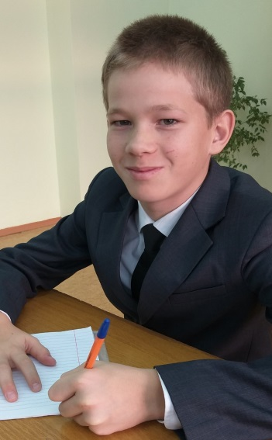



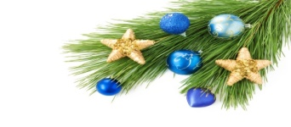
В редакции новые лица
Когда наврал.
Не прошли и годы, а прошли века.
Матем написал я, посмотрев ВК.
Мама улыбнулась, глядя на меня.
Я темнее тучи замер у окна.
Вдруг из глаза капнула маленькая
Капелька…и увидев, это мама обернулась,
Строго посмотрела, резко развернулась
И пошла вперёд.
Стыдно стало мне в тот вечер…
Спать пошел я не поевши…
И конечно же не спал.
Как тут спать, когда наврал?
А.Митрохин,5 А класс
Правила поведения в общественных местах во время проведения Новогодних Ёлок и в других местах массового скопления людей.
1. Если вы поехали на новогоднее представление с родителями, ни в коем случае не отходите от них далеко, т.к. при большом скоплении людей легко затеряться.
2. В местах проведения массовых новогодних гуляний старайтесь держаться подальше от толпы во избежание получения травм.
Следует:
3. Подчиняться законным предупреждениям и требованиям администрации, полиции и иных лиц, ответственных за поддержание порядка, пожарной безопасности.
4. Вести себя уважительно по отношению к участникам массовых мероприятий, обслуживающему персоналу, должностным лицам, ответственным за поддержание общественного порядка и безопасности при проведении массовых мероприятий.
5. Не допускать действий, способных создать опасность для окружающих и привести к созданию экстремальной ситуации.
6. Осуществлять организованный выход из помещений и сооружений по окончании мероприятий.
7. При получении информации об эвакуации действовать согласно указаниям администрации и сотрудников правоохранительных органов, ответственных за обеспечение правопорядка, соблюдая спокойствие и не создавая паники.
4
Верстка и дизайн – Тимофеев Э.
Главный редактор – Бикмухаметова Р.А.
Корректор –Юсупова Л.Н.
Адрес редакции – г.Альметьевск, ул.
Шевченко 136, Школа №24, каб. №302
4

